Slide 1
Презентация
Емельченко Иван

Slide 2

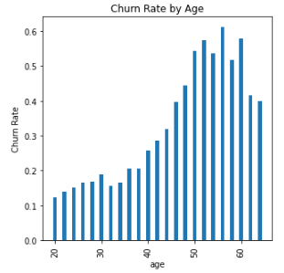
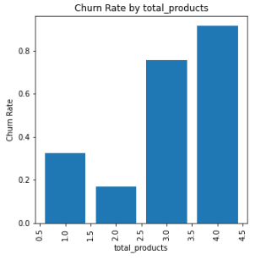
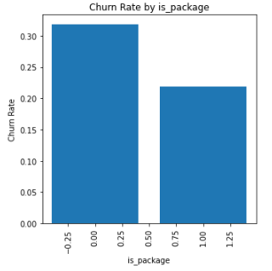
Проблема
Выбор модели
Подбор оптимальных параметров
По имеющемуся набору данных, необходимо построить модель, которая будет прогнозировать значение целевой переменной 'churn'.
Сравним accuracy_score нескольких моделей , подходящих для решения задач такого типа:
LogisticRegression - 0.73
DecisionTreeClassifier - 0.65
RandomForestClassifier - 0.78
GradientBoostingClassifier - 0.78
С помощью GridSearchCV получаем лучшие параметры модели и обучаем ее на них, увеличивая accuracy_score до 0.79
Описательный профиль склонного к оттоку клиента
старше 40 лет,
в наличии более трех продуктов,
владелец пакета услуг.

